Slide 1
范围搜索
(Range Search)
13307130173 万清甫

Slide 2
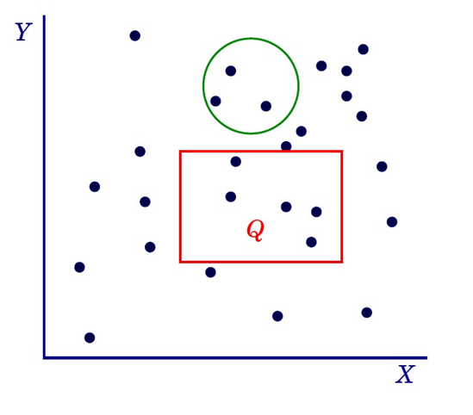
介绍
我们希望找到一个高效数据结构 能迅速找出一个范围（矩形、圆等）内有多少点

Slide 3
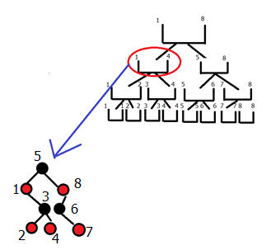
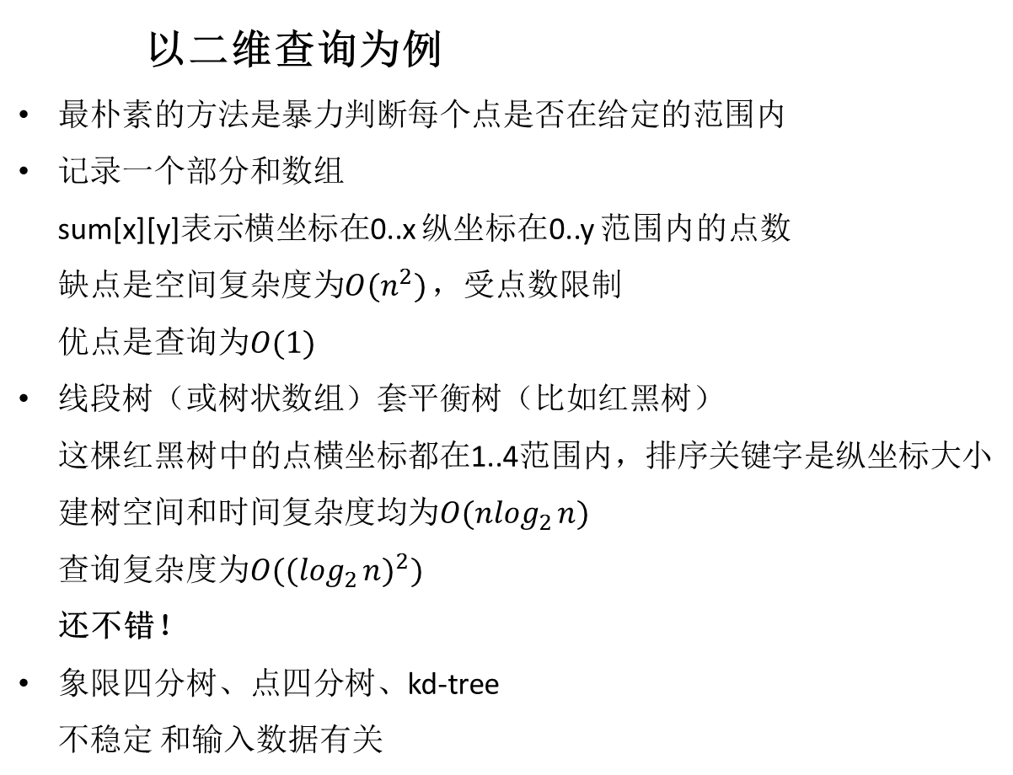
以二维查询为例
最朴素的方法是暴力判断每个点是否在给定的范围内
记录一个部分和数组 sum[x][y]表示横坐标在0..x 纵坐标在0..y 范围内的点数 缺点是空间复杂度为${O(n}^{2})$ ，受点数限制 优点是查询为$O(1)$
线段树（或树状数组）套平衡树（比如红黑树） 这棵红黑树中的点横坐标都在1..4范围内，排序关键字是纵坐标大小 建树空间和时间复杂度均为${O(nlog}_{2}{n)}$ 查询复杂度为${{O((log}_{2}{n)}}^{2})$ 还不错！
象限四分树、点四分树、kd-tree 不稳定 和输入数据有关

Slide 4
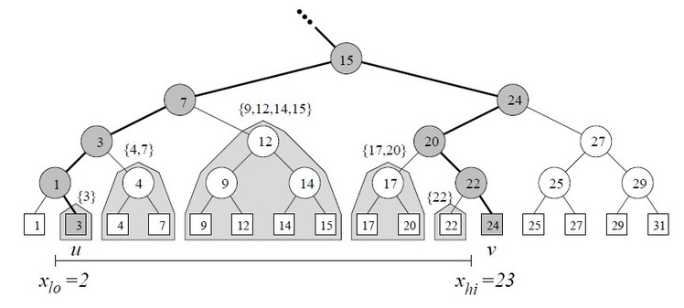
更高效的数据结构？
Range Tree with Fractional Cascading Idea（带分层折叠的区域树）
先从普通的Range Tree开始 下图是对16个二维平面上的点 (1,y1) (3,y3) (4,y4) (7,y7) (9,y9) (12,y12) (14,y14) (15,y15) (17,y17) (20,y20) (22,y22) (24,y24) (25,y25) (28,y28) (29,y29) (31,y31) 按照横坐标建立的线段树 这棵线段树中每个点表示一段区间 如红色箭头指向的点 表示(9,y9) (12,y12) (14,y14) (15,y15)

Slide 5
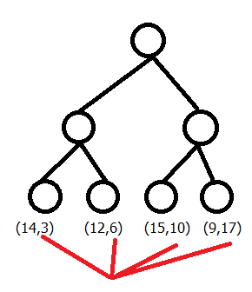
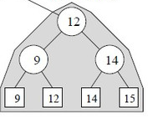
刚刚只考虑了横坐标，为了包含纵坐标的信息，对刚刚每个线段树节点 建一颗对应的y-Range Tree，举个例子 下图左图为第一维线段树的一个节点 表示(9,17) (12,6) (14,3) (15,10) 右边为该节点对应的y-Range Tree （是按照纵坐标建立的） 相当于是第一维线段树是按照横坐标排序的 线段树每个节点表示横坐标在一定范围内的点（这些点纵坐标是无序的） 每个线段树节点再挂出去一颗y-Range Tree 对横坐标在一定范围内的点按照纵坐标排好序 （横坐标是无序的）

Slide 6
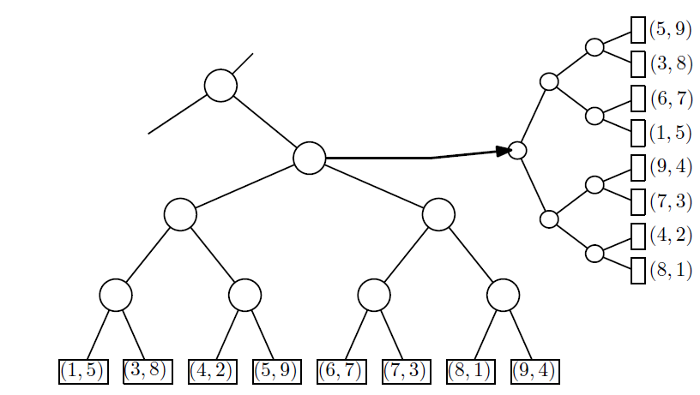
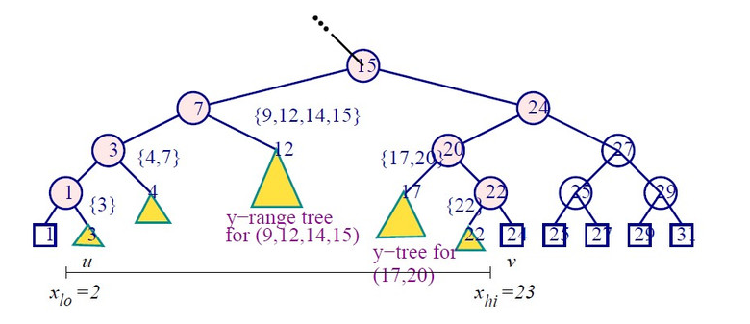

Slide 7
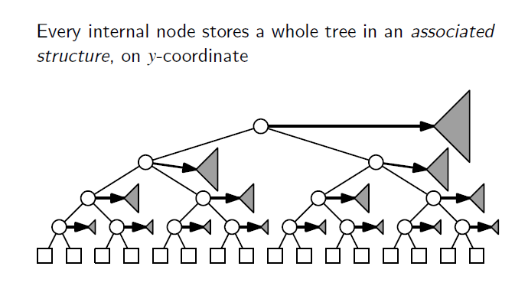

Slide 8
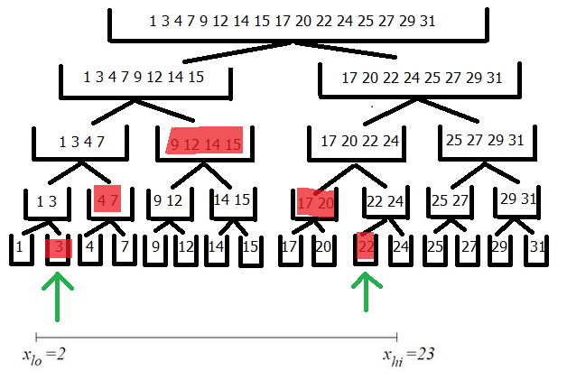
现在要找有多少点满足横坐标在[x1,x2] 纵坐标在[y1,y2]
x1=2 x2=23
绿色箭头对应的两个叶子节点之间的节点就是横坐标在[x1,x2]区间内的点 红色节点表示的线段树区间完全被查询区间覆盖，对于每个这样的区间，
查找对应的y-Range Tree 用类似的方法查找出有多少点纵坐标在[y1,y2]
【这些点的横坐标已经保证在[x1,x2]内了】

Slide 9
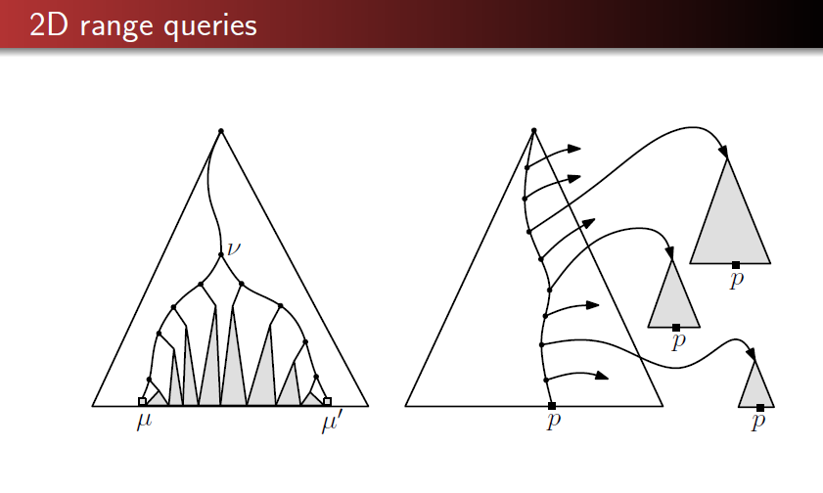

Slide 10
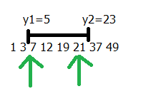
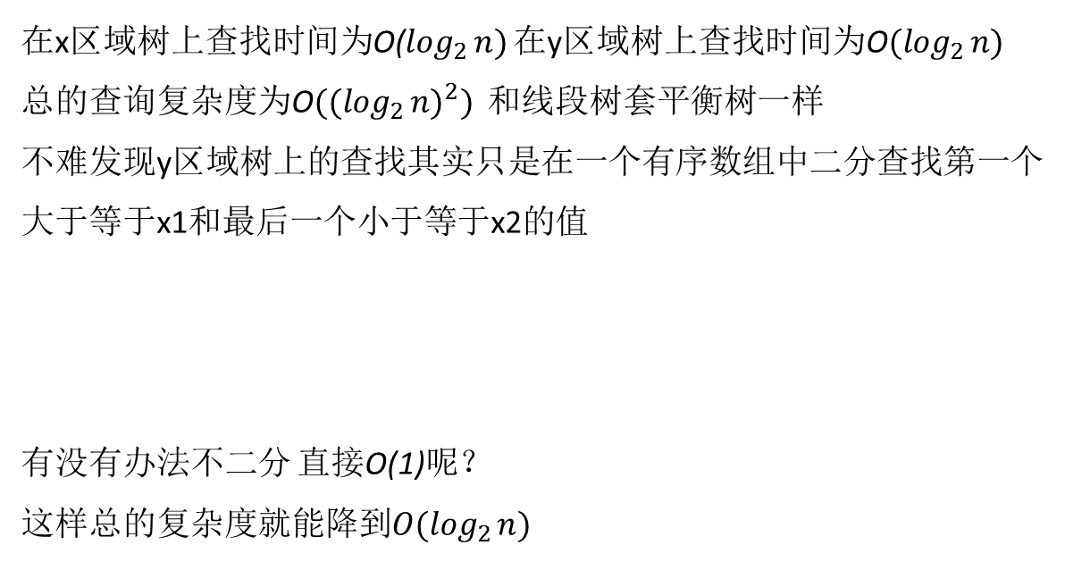
在x区域树上查找时间为O($\log_{2}{n})$ 在y区域树上查找时间为${\text{O}(log}_{2}{n)}$ 总的查询复杂度为${\text{O}({(log}_{2}{n)}}^{2})$ 和线段树套平衡树一样 不难发现y区域树上的查找其实只是在一个有序数组中二分查找第一个
大于等于x1和最后一个小于等于x2的值
有没有办法不二分 直接O(1)呢？ 这样总的复杂度就能降到${O(log}_{2}{n)}$
即x区域树还是和以前一样，但在这里不建立y区域树，
而是根据y坐标将它们保存到排序数组里。
Fractional Cascading Idea！！！

Slide 11
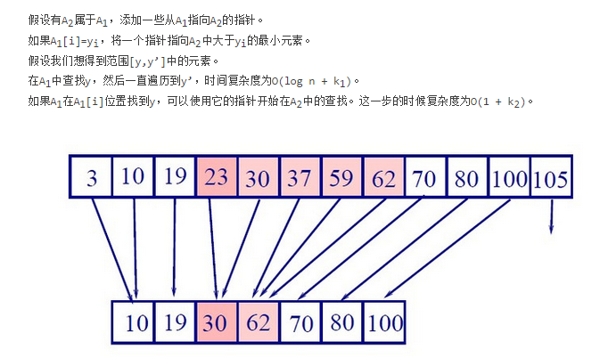

Fractional Cascading Idea
假设有两个数组$A_{1}和A_{2}$，且$A_{2}⊆A_{1}$ 我们要在${A_{1 }和 A}_{2}$数组中求有多少个元素大于等于x1
朴素算法要执行两次二分 通过预处理时添加一些指针 以后每次查找只要在$A_{1 }$中二分
类似地添加从$A_{1}$指向$A_{2}$的指针，如果$A_{1}$[i]=yi,将一个指针指向$A_{2}$中小于等于yi的最大元素 这样就能查找$A_{1}$和$A_{2}$有多少个元素在[x1,x2]范围内

Slide 12
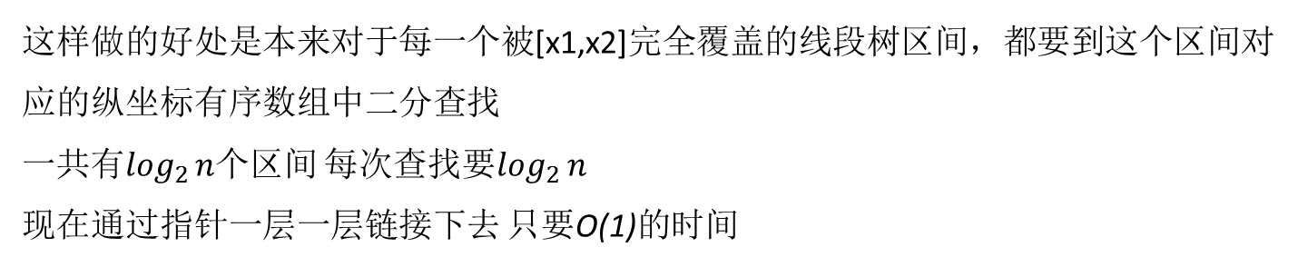
这样做的好处是本来对于每一个被[x1,x2]完全覆盖的线段树区间，都要到这个区间对
应的纵坐标有序数组中二分查找 一共有$\log_{2}{n}$个区间 每次查找要$\log_{2}{n}$
现在通过指针一层一层链接下去 只要O(1)的时间

Slide 13
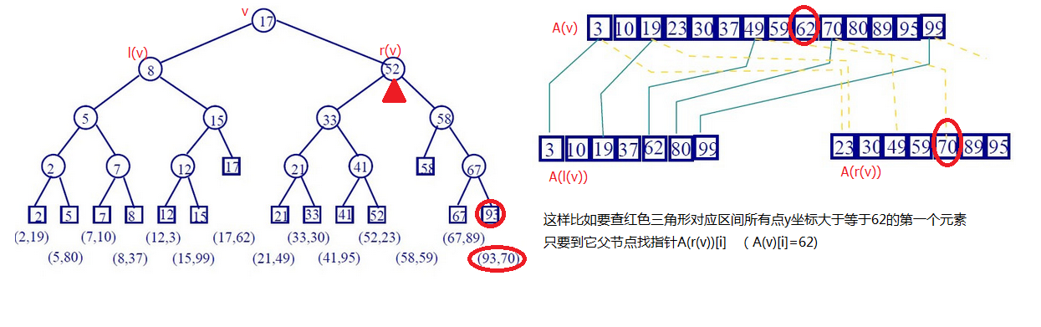
对于线段树的每个节点v，A(v)为这个节点表示的区间内点的y坐标有序数组
在A(v)中的每个元素保存两个指针，分别指向A(l(v))和A(r(v)) 【l(v)和r(v)分别为v的左右儿子】
如果A(v)[i]保存着点(xi,yi)，那么指针指向A(l(v))中最小的y坐标大于等于yi的元素。
对r(v)也是一样。

Slide 14
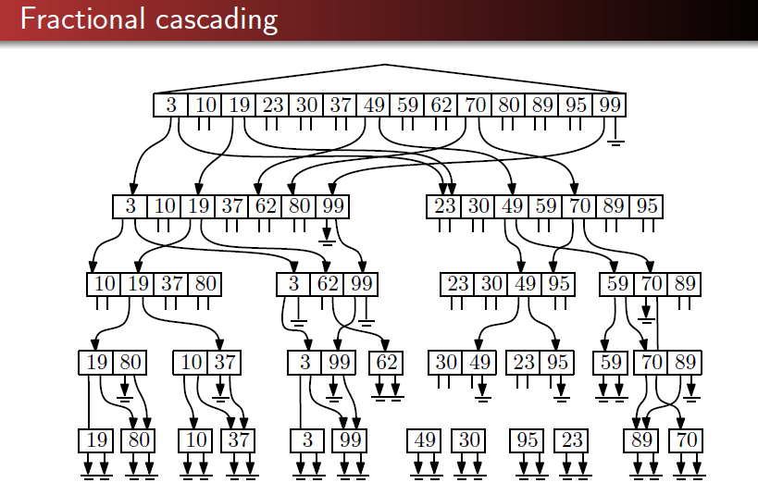

Slide 15
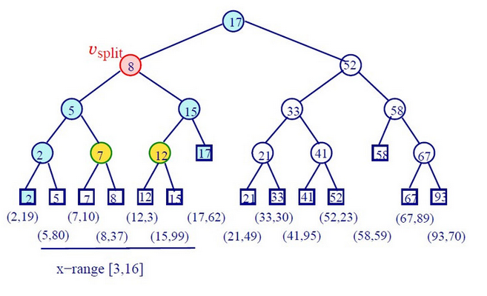
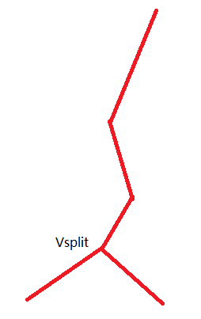
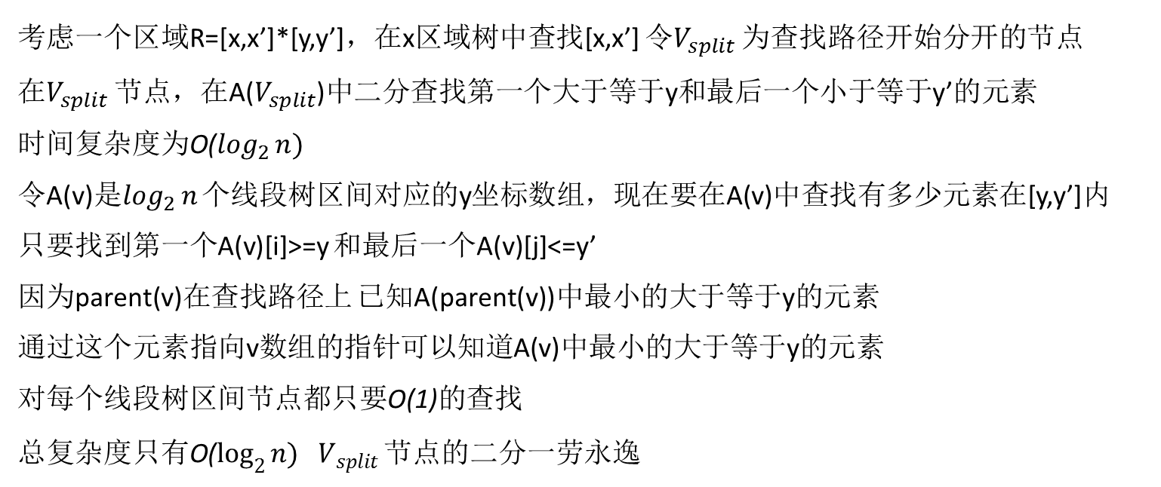
考虑一个区域R=[x,x’]*[y,y’]，在x区域树中查找[x,x’] 令$V_{split}$ 为查找路径开始分开的节点
在$V_{split}$ 节点，在A($V_{split}$)中二分查找第一个大于等于y和最后一个小于等于y’的元素
时间复杂度为O($\log_{2}{n})$
令A(v)是$\log_{2}{n}$ 个线段树区间对应的y坐标数组，现在要在A(v)中查找有多少元素在[y,y’]内
只要找到第一个A(v)[i]>=y 和最后一个A(v)[j]<=y’
因为parent(v)在查找路径上 已知A(parent(v))中最小的大于等于y的元素
通过这个元素指向v数组的指针可以知道A(v)中最小的大于等于y的元素
对每个线段树区间节点都只要O(1)的查找
总复杂度只有O($\log_{2}{n}) { V}_{split}$ 节点的二分一劳永逸

Slide 16
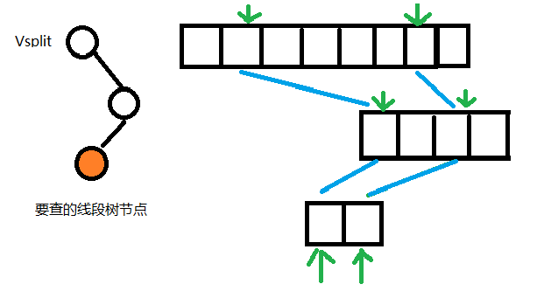
Vsplit指向r(Vsplit)的指针 r(Vsplit)指向l(r(Vsplit))的指针
通过指针的链接得到查找路径上每个节点对应区间中最小的大于等于y和最大的小于等于y’的元素 每次区间长度减半，相当于是不断折叠
指针链接向左孩子A(l(v))或是右孩子A(r(v))数组（取决于查找路径是往左走还是往右走）

Slide 17
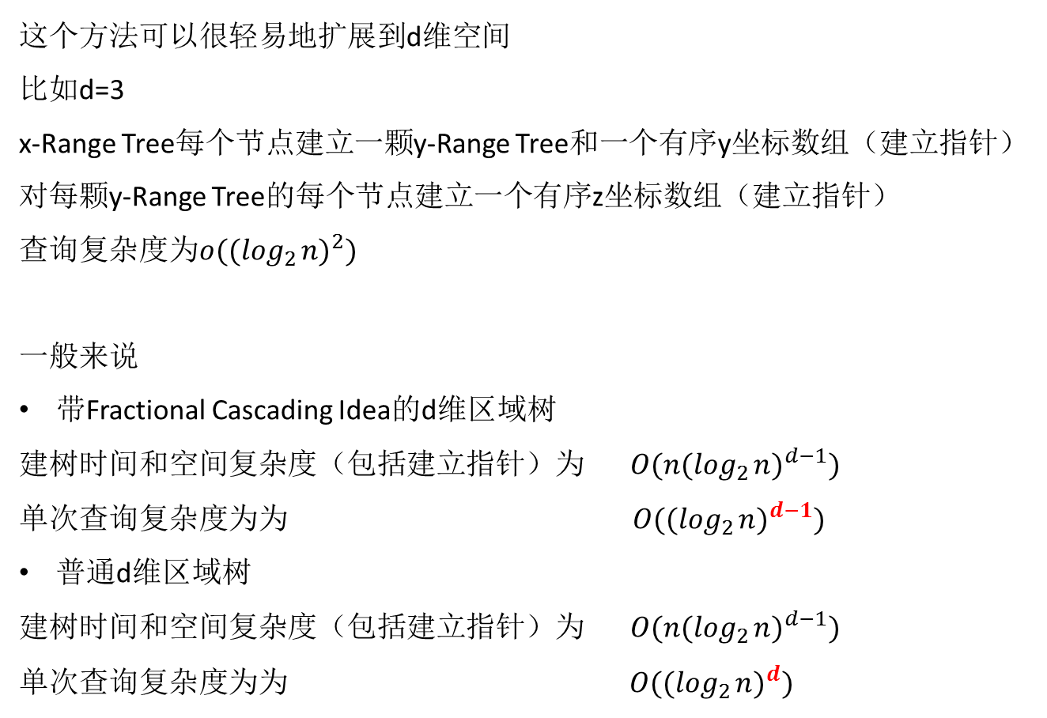
应用
这个方法可以很轻易地扩展到d维空间
比如d=3
x-Range Tree每个节点建立一颗y-Range Tree和一个有序y坐标数组（建立指针）
对每颗y-Range Tree的每个节点建立一个有序z坐标数组（建立指针）
查询复杂度为${o({(log}_{2}{n)}}^{2})$
一般来说
带Fractional Cascading Idea的d维区域树
建树时间和空间复杂度（包括建立指针）为 $O(n({\log_{2}{n})}^{d−1})$
单次查询复杂度为为 $O({{(log}_{2}{n})}^{d−1})$
普通d维区域树
建树时间和空间复杂度（包括建立指针）为 $O(n({\log_{2}{n})}^{d−1})$
单次查询复杂度为为 $O({{(log}_{2}{n})}^{d})$

Slide 18
实验
对于随机数据
Range Tree with Fractional Cascading Idea 比线段树套红黑树快几倍
（四分树更慢）
边界数据未知

Slide 19
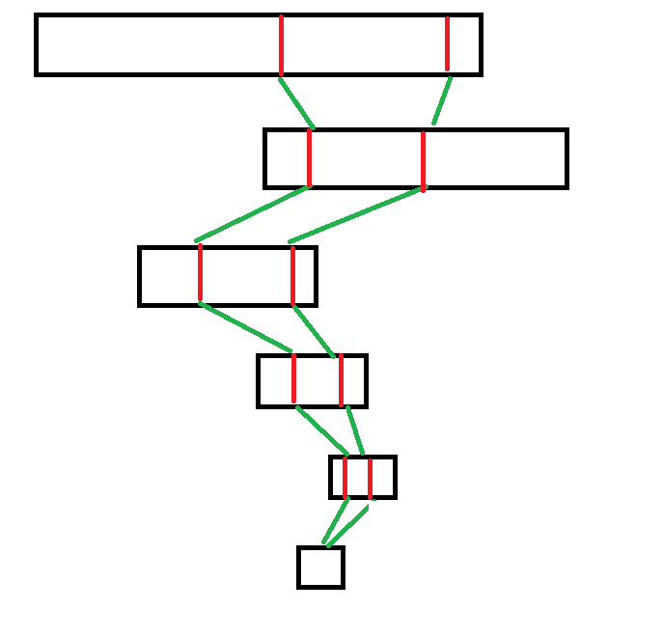
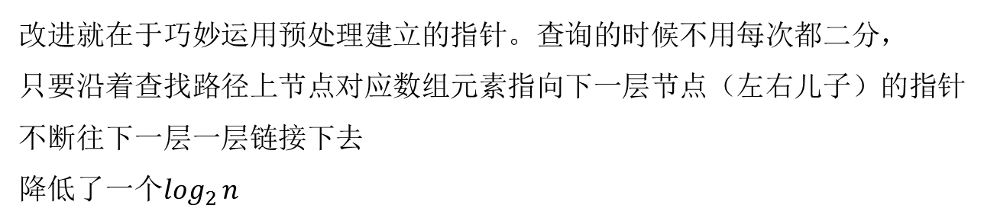
总结
改进就在于巧妙运用预处理建立的指针。查询的时候不用每次都二分，
只要沿着查找路径上节点对应数组元素指向下一层节点（左右儿子）的指针
不断往下一层一层链接下去
降低了一个$\log_{2}{n}$

Slide 20
参考资料：
1.http://www.cs.ucsb.edu/~suri/cs235/RangeSearching.pdf
2.http://blog.csdn.net/shahdza/article/details/7844836
3.Computational Geometry Lecture 8: Range trees

Slide 21
/*Q ＆ A*/
Thanks!

